Slide 1

Teorie mezinárodních vztahů
Mgr. Jan Železný, Ph.D.
Katedra politologie a mezinárodních vztahů
CEVRO Univerzita
jan.zelezny@cevro.cz

Slide 2
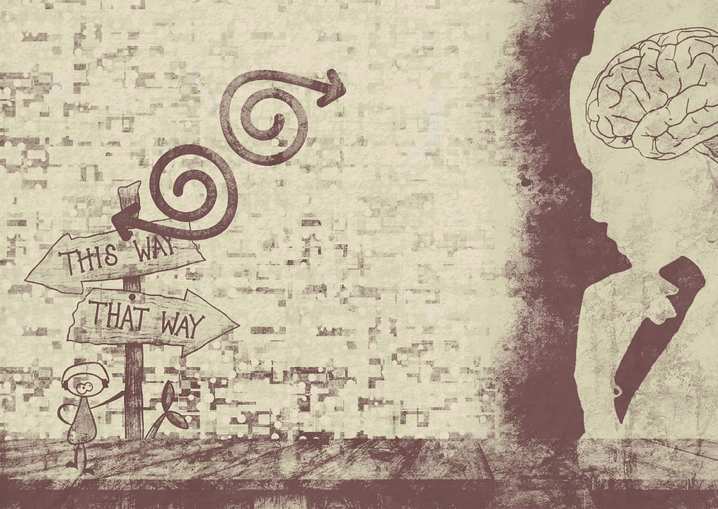
Mezinárodní vztahy a sociální vědy
Při formování MV role teorie sociálních věd
Ty se vyvíjí v rámci metateoretických debat
Metateorie – teorie o teoriích
Teoretické poznání – 3 oblasti:
1) ontologie (teorie bytí)
2) Epistemologie (teorie vědění)
3) metodologie (teorie metody)
Metateoretické debaty v MV – Jsou MV vědou nebo uměním? Co s sebou studium MV přináší?
Základní otázka – Co je vlastně sociální věda?
TMV – systematický přístup ke studiu MV

Slide 3
Přínos teorií mezinárodních vztahů
Poznávací – pozitivní poznání reality MV, teoretická zdůvodnění politického dění
Normativní – normativní poznání reality MV, teorie jako připomínka principů a hodnot
Konstitutivní – nástroj přetvářející realitu MV, vzájemné ovlivňování praxe a teorie

Slide 4
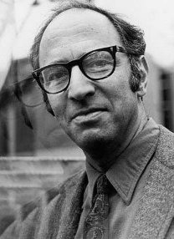
Fáze vědy – Thomas Kuhn
Věda se rozvíjí ve 2 fázích:
Revoluční fáze vědy:
Teoretická fragmentace, nové myšlenkové modely, inovace v teoretickém myšlení x nedochází k prohlubování a kumulaci získaných poznatků
Normální fáze vědy:
Rozvoj vědění, převažující paradigma – je již validováno, prohlubování znalostí pomocí uznávané metodologie, komparace výsledků výzkumu
Paradigma – standardizovaný soubor teorií, konceptů, metod a axiomů

Slide 5

Velké debaty (Great Debates)
Sloužily k řešení klíčových témat v rámci MV
Zásadní rozdíly v paradigmatech různých myšlenkových škol
Odhalily nové problémy a oblasti výzkumu
Prokázaly “vědeckost MV“ – výzkum založený na vědeckých principech
4 základní a probíhají dodnes

Slide 6
První velká debata
Mezi realismem a idealismem – 20./30. léta
Otázky války, míru a rozvoje svobody (Norman Angell)
Snaha předcházet ničivým konfliktům – vítězství racionality nad iracionální destrukcí války
Snaha vytvořit novou akademickou disciplínu
Založení 1. katedry MV ve městě Aberystwyth
Kritika ze strany realistů (E. Carr, H. Morgenthau) – příliš hodnotově ovlivněný postup (value-driven)
Pro realisty stěžejní otázka moci
Nejasně definovaný předmět výzkumu
Idealismus (utopický liberalismus):
Mezinárodní právo, mezinárodní organizace, interdependence, kooperace, mír
Realisté:
Mocenská politika, bezpečnost, agrese, konflikt a válka

Slide 7

Druhá velká debata
50./60. léta
Epistemologie a metodologie
Behaviorální revoluce (behaviourist revolution) – behavioralismus/scientismus x tradiční přístupy
Morton Kaplan a David Singer
Systematičnost vědeckých metod a explanatorní výzkumy x historicismus, právo a interpretativní přístupy
Přístup přírodních věd – pozitivismus
Hledání opakujících se vzorců a vytváření obecných zákonitostí
Matematické modely, teorie her, testování hypotéz
Neměla jasného vítěze
Profilace MV jako samostatné vědecké disciplíny
Dala vzniknout metodologii MV

Slide 8
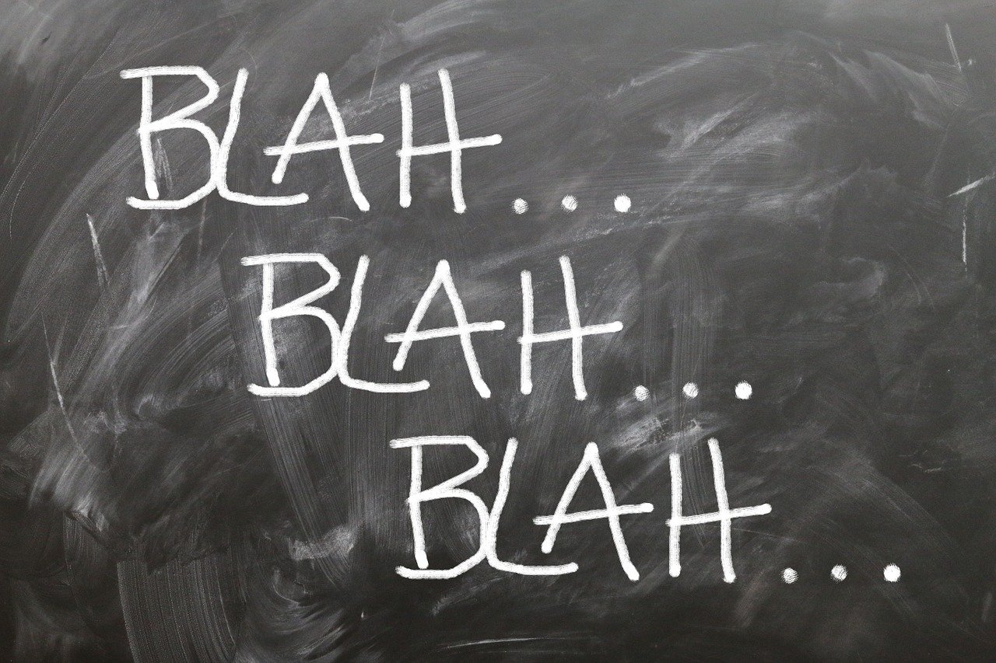
Třetí velká debata
70./80. léta
Shoda na pozitivismu
Stále soupeří realismus a liberalismus, od 70. let se přidává marxismus
Tzv. neo-neo-syntéza – odráží příklon k pozitivismu, eklektické teorie
Nalezení společných východisek – anarchie, stát jako dominantní aktér, MV – konflikt + spolupráce)
Na pozadí se konstituuje (neo)marxismus – odmítnutí společných východisek realismu a liberalismu

Slide 9

Čtvrtá velká debata
90. léta – současnost
Odhalila hluboké rozdíly v pojetí MV jako vědy
Spory o následující přístupy:
Vysvětlení (explaining) x porozumění (understanding) – Max Weber (Erklären x Verstehen)
Pozitivismus (neorealismus, neoliberalismus) x postpozitivismus (kritické a normativní teorie, feminismus)
Racionalismus x reflektivismus – Robert Keohane – reflektivisté nemají program
Témata sváru: respektování norem, aktér x struktura, podstata poznání

Slide 10
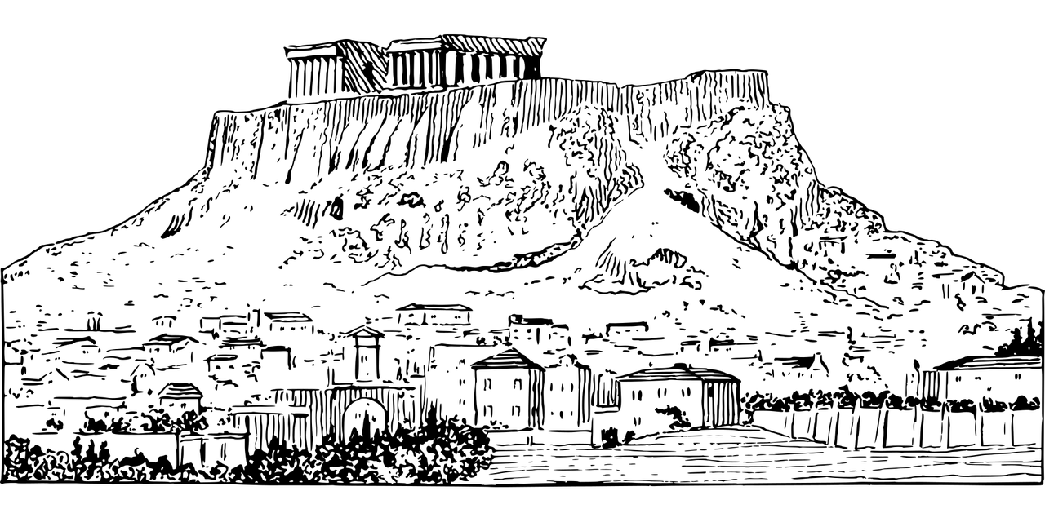
Historický realismus
Realistický pohled již od počátku dějin
Thukydidés – Dějiny peloponéské války (431-404) – dialog Athén se státem Mélos
Nadřazenost mocenských nástrojů, použité síly vítězí nad legálními principy a morálkou
Dále: N. Machiavelli, T. Hobbes, J. J. Rousseau, německá geopolitická škola (Realpolitik)
Rovněž odrazy ve východním myšlení – např. Sun-C‘: Umění války
Myšlenkový předchůdce realistické školy z meziválečného období

Slide 11

Společné rysy realismu
Rozličné interpretace i typologie
Ústřední role státu – spojení s použitím hrozby síly – Max Weber (monopol na legitimní použití síly) – otázka vnitřní suverenity – Leviathan – hierarchie
Otázka moci – vojensko-politická (high politics) x ekonomická, sociální, kulturní (low politics)
Princip přežití – anarchické prostředí
Absence morálních soudů
Princip svépomoci
Bezpečnostní dilema – John Herz

Slide 12

Klasický realismus
Edward H. Carr – Twenty Year’s Crisis 1919-1939: An Introduction to the Study of International Relations
Formování vývoje a praxe MV po WWI, opuštění historických metod – politologická analýza – MV spojeny s idealismem x je nutno akceptovat pravidla politiky
Hans J. Morgenthau – Politics among Nations: The Struggle for Power and Peace (1948)
Antropologický rys – špatná přirozenost člověka – touha po moci – neměnná charakteristika MV – nemožnost aplikovat morální princiúy

Slide 13
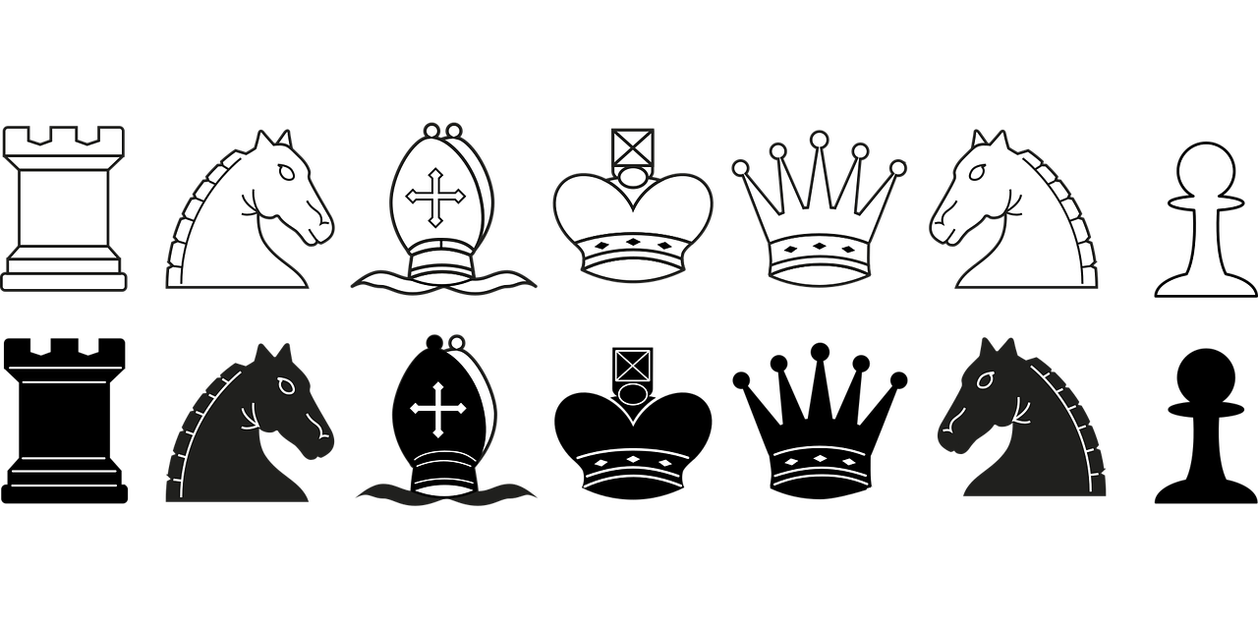
Šest principů realismu – Hans Morgenthau
Mezinárodní politika je ovládána objektivními zákony – neměnná lidská přirozenost – tvorba racionální teorie
Koncept zájmu – definovaný pojmem moci – racionální zahraniční politika státu
Zájem jako moc je objektivní kategorií – univerzální platnost
Politické jednání nelze hodnotit na základě morálních hodnot
Varování před morálními excesy – neexistující univerzálnost morálních soudů aktérů
Oblast mezinárodní politiky je zcela autonomní

Slide 14

Neorealismus – strukturální realismus
Absorbce scientistické/behaviorální kritiky
Kenneth Walz – Theory of International Politics (1979)
Odmítnutí antropologického základu MV – příčinou střetů je character MV
Rozvoj mezinárodní anarchie, státu jako hlavního aktéra, primátu mocenské politiky
Vzniká idea anarchického pojetí mezinárodního systému – stát jako “black box”
3 prvky struktury: 1) definiční princip (hierarchie x anarchie) 2) jednání a chování aktérů 3) rozložení moci

Slide 15
Po studené válce – postklasický realismus a ofenzivní x defenzivní r.
Ofenzivní x defenzivní realismus
Ofenzivní – John Mearsheimer
Nemožnost dlouhodobé spolupráce v MV, nutnost co největší kumulace moci jako základu přežití – snaha o hegemonii
Defensivní – Kenneth Walz
Rovnováha moci (vyvažovací koalice) – hegemonie vede k přílišné kumulaci moci a nikoli k bezpečnosti
Reakce na selhání neorealismu – konec “cold war” (bipolární konfrontace)
Postklasický realismus – syntéza klasického a strukturálního realismu
Systémová úroveň, stát jako ústřední aktér, tuha po moci
Rozbití “black box” – zohlednění individuálních specifik
Zohlednění faktorů jako je ekonomická základna moci
Worst-case perspective x possibility vs probability

Slide 16

Liberální tradice mezinárodních vztahů
Dlouhá myšlenková tradice, též pluralismus
Velice heterogenní – základní teze:
Aktéry MV nejen státy, ale i nestátní aktéři
Státy nejsou “black-box” – ZP odvislá od požadavků společnosti, nikoli podmínke MV
Neexistuje hierarchie témat – high x low politics nedává smysl
Hlavním procesem MV je vyjednávání (bargaining) a změna
Tři hlavní linie: 1) ekonomický liberalismus, 2) demokratický liberalismus 3) liberální institucionalismus

Slide 17
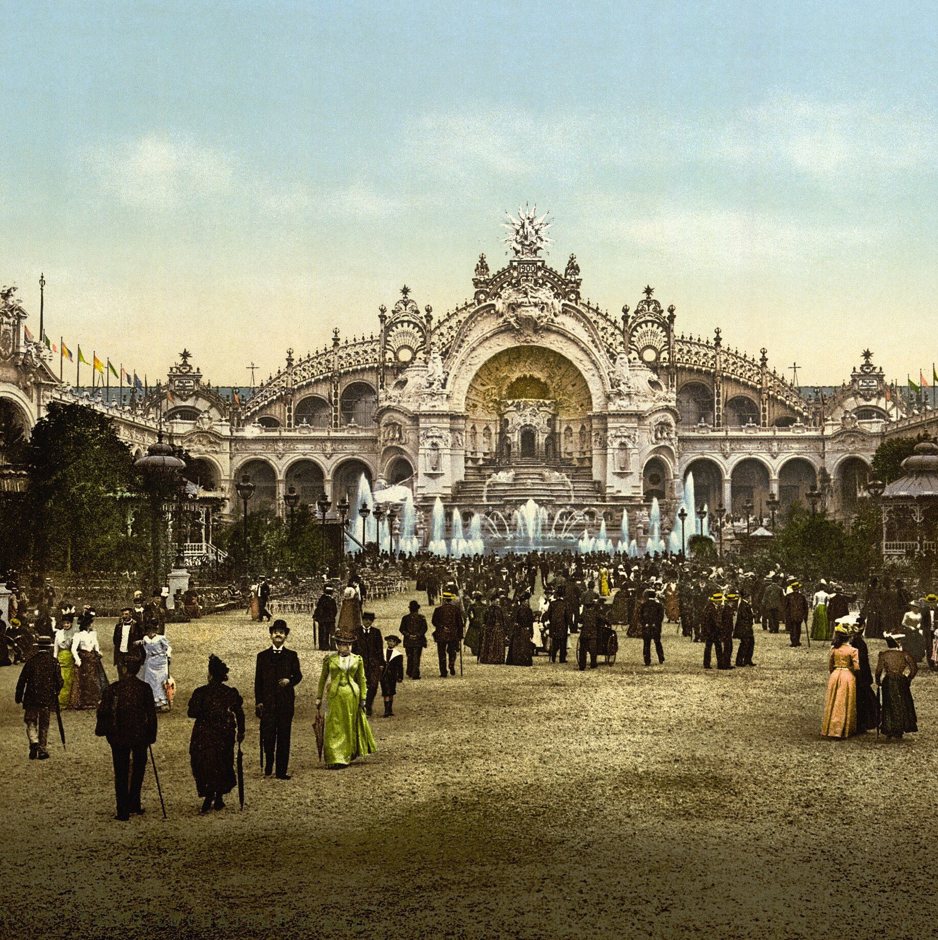
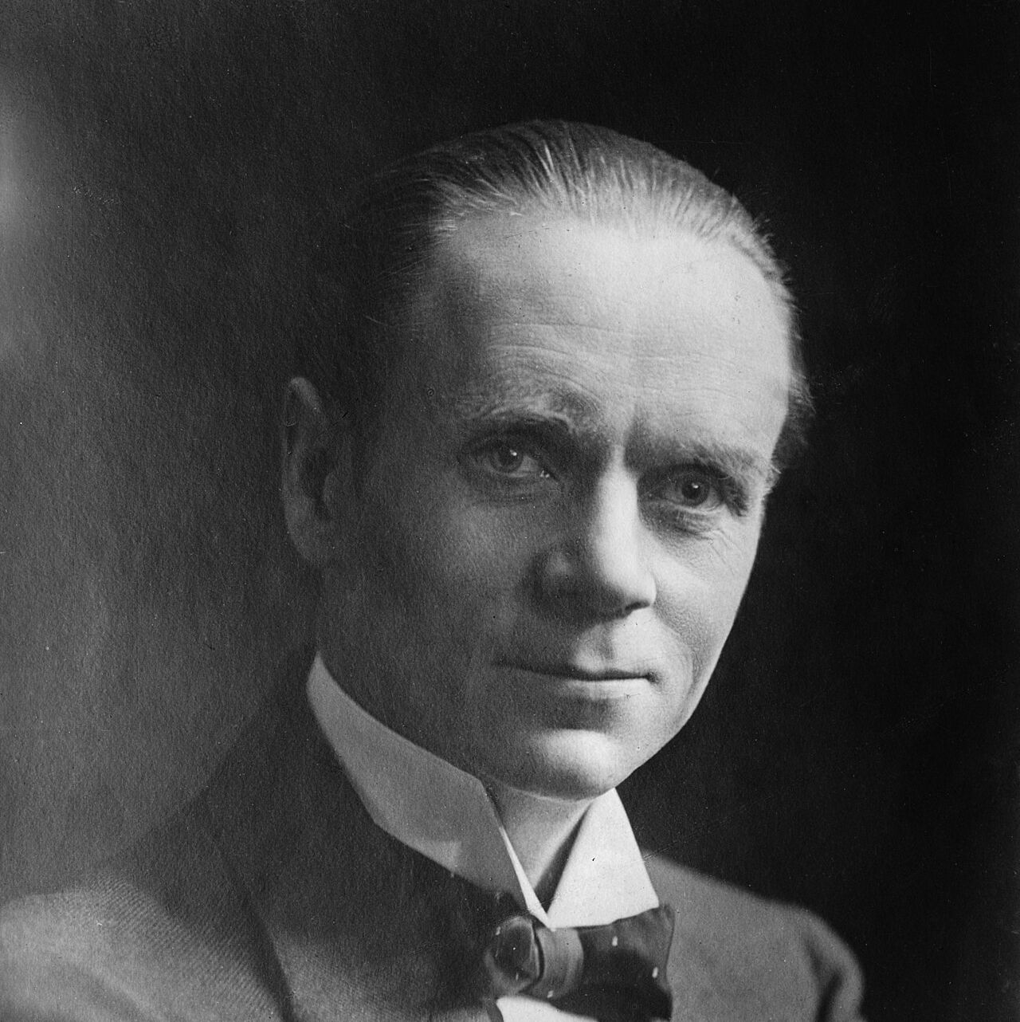
Ekonomický liberalismus
Nazýván take liberální politickou ekonomií
Zvýšená obchodní výměna, prohlubování obchodních vztahů a hospodářské propojení snižují riziko konfliktu
Ekonomiky a blahobyt států se propojují natolik, že ztráty z války by byly příliš vysoké
Norman Angell – Velká iluze (1910)
Proměna charakteru státu – od válečnických k obchodnickým
Byl odrazem vrcholu koloniálního období a globalizovaných vztahů 19./20. století – belle epoque + gilded age
Kritika realistů (Carr + Morgenthau) – liberalismus jako ideologie hospodářsky silných států – snaha ospravedlnit své zahran. politiky ideologií
WWI oslabuje věrohodnost – v poválečném období idealismus
Člověk – přirozeně rozumný, význam norem a ideálů

Slide 18
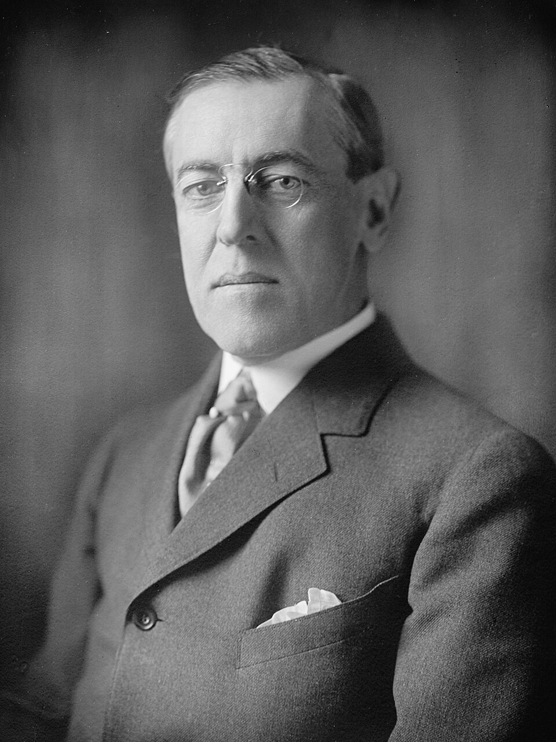
Wilsonismus
Mír dosažitelný – překonání konkurence států ve prospěch mezinárodního světového společenství
Politika jako hra s nenulovým součtem
Jak by měl vypadat optimální mezinárodní řád?
Woodrow Wilson – wilsonismus – 14 bodů
Institucionalizace mezinárodní spolupráce
Prostředí sdílených norem, pravidel, principů a hodnot
Odmítnutí tajné “kabinetní” diplomacie

Slide 19
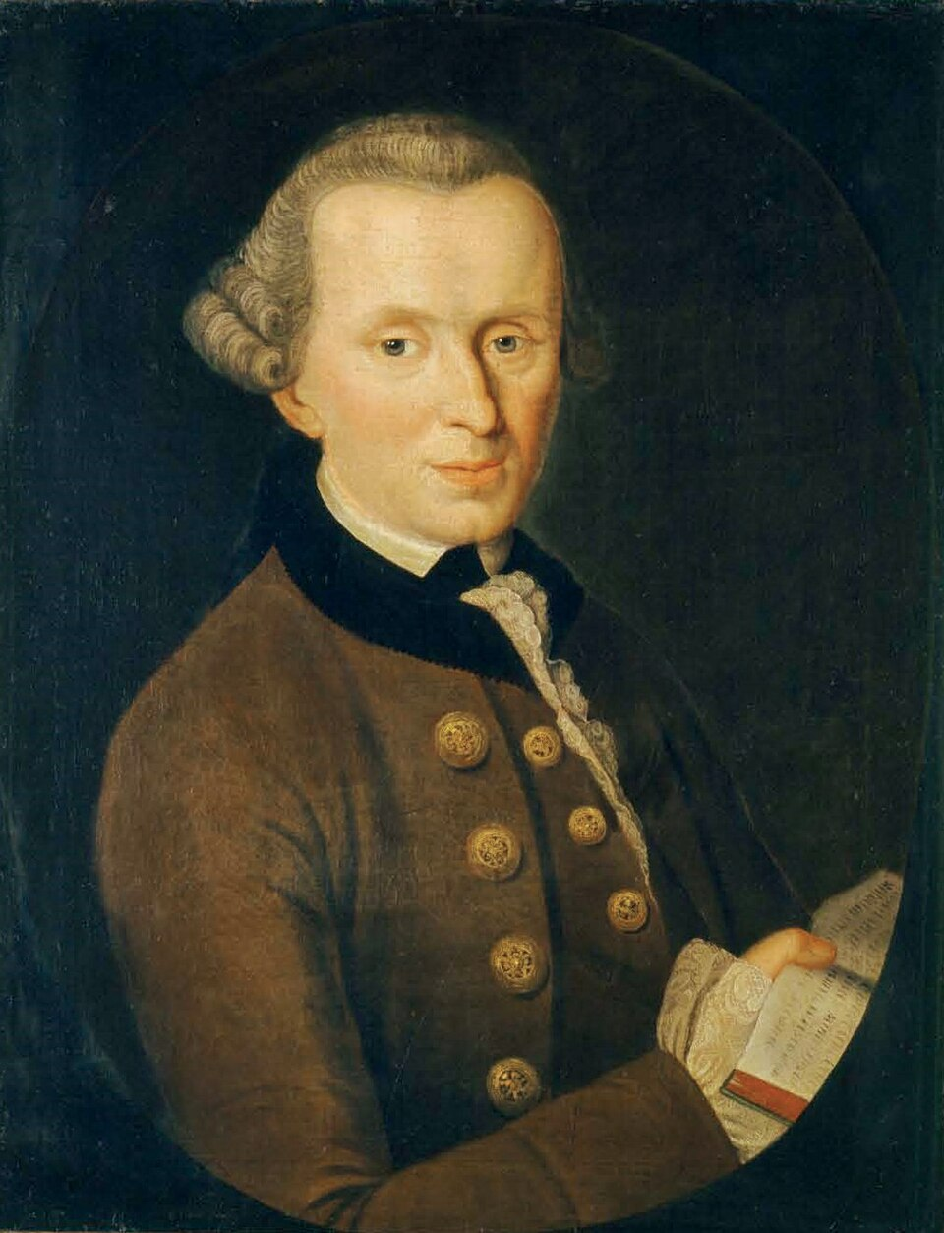
Demokratický liberalismus/neoliberální internacionalismus
Immanuel Kant – O věčném míru
Existuje souvislost mezi mírem a republikánským uspořádáním
Federativní uspořádání podporuje mír
Proměna charakteru státnosti, demokratizace procesu tvorby politiky
Lidé intuitivně volí život v míru
Vnitřní politika neoddělitelná od té zahraniční

Slide 20

Teorie demokratického míru
Demokratické státy se vzdávají použití síly při řešení konfliktů
Demokratické principy domácí politiky se přenáší do té zahraniční
Chování demokratických států se řídí jasnými pravidly
Pro udržení světového míru je nutná demokratizace světa
Kritika: demokratické státy agresivní vůči nedemokratickým, kritika šíření demokracie, válce zamezují složitá pravidla vyhlášení – nikoli ideje

Slide 21
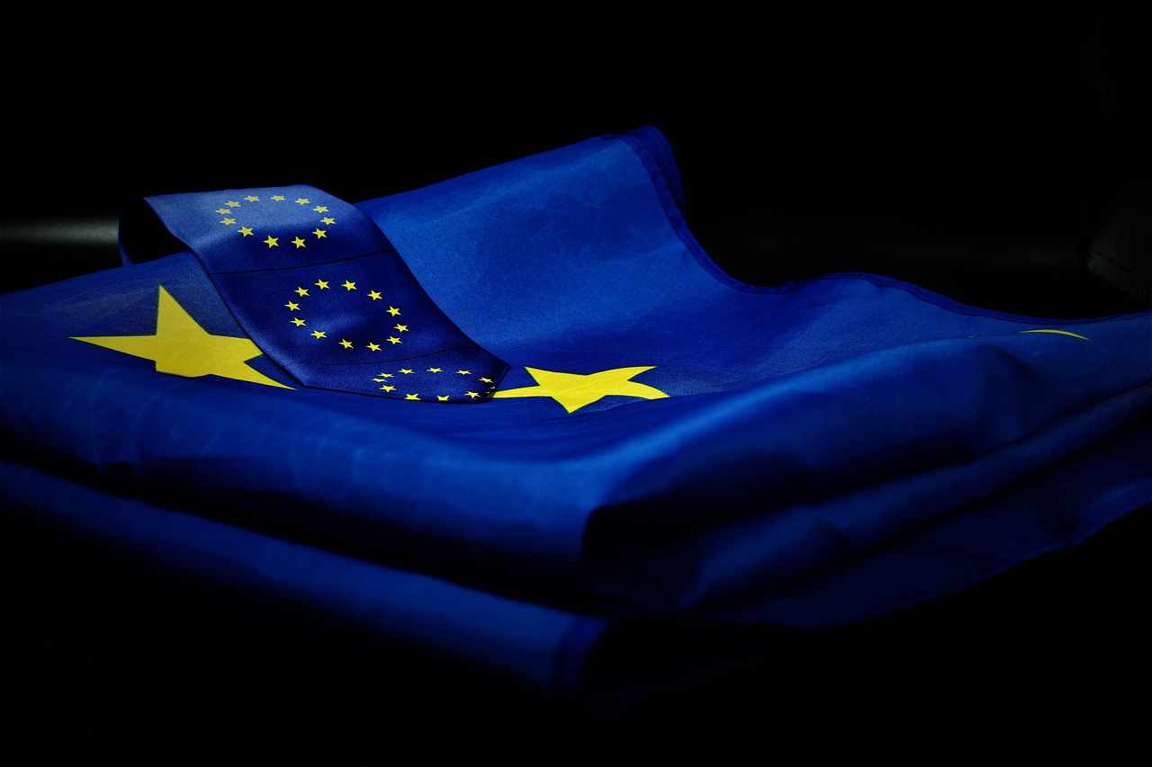
Liberální institucionalismus/teorie evropského integračního procesu
Teorie středního rozsahu – induktivní procesy
40. léta – důraz na instituce a jejich roli a mezinárodní právo
Nikoli globální, ale regionální a funkční instituce – regionální integrační procesy
Funklicionalismus – David Mitrany – funkční integrace – forma odpovídá potřebě –ramification (větvení)
Neofunkcionalismus – Ernst Haas – od low politics k té vyšší – spill over effect (přelévání) – politický proces

Slide 22

Neoliberalismus/neoliberální institucionalismus
Reakce na scientismus/behavioralismus a důsledky 2. debaty
Noví aktéři v MV – nadnárodní korporace, mezinárodní NGOs
Transcacionální vztahy a interdependence
Jak udržet spolupráci v podmínkách anarchie?
Robert Keohane – Joseph Nye: Power and Interdependence: World Politics and Transition (1977)
Syntéza mezi realismem a liberalismem
Nikoli boj o přežití x integrace a propojování – transnacionální prostředí
Vztahy komplexní vzájemné závislosti
Institucionalizovaná kooperace nestojí na ideích, ale na kalkulaci zisků ze spolupráce

Slide 23
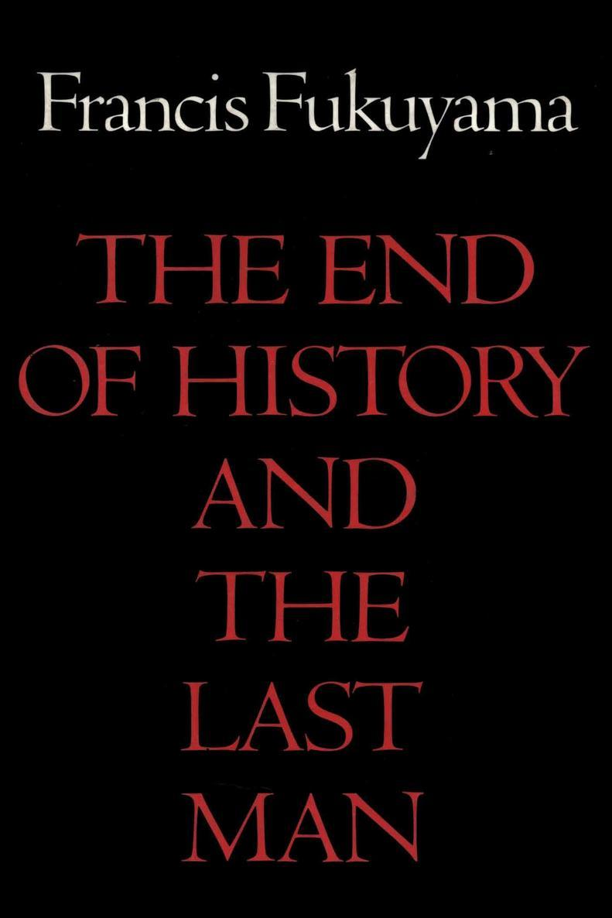
90. léta – konec dějin
Francis Fukuyama – The End of History and the Last Man
Hegelova filosofie dějin – dějiny jako tok událostí a boj ideí
Liberální demokracie + kapitalismus vítězí
Navazuje na teorii demokratického míru
Legitimizace “exportu liberalismu” a západních hodnot

Slide 24
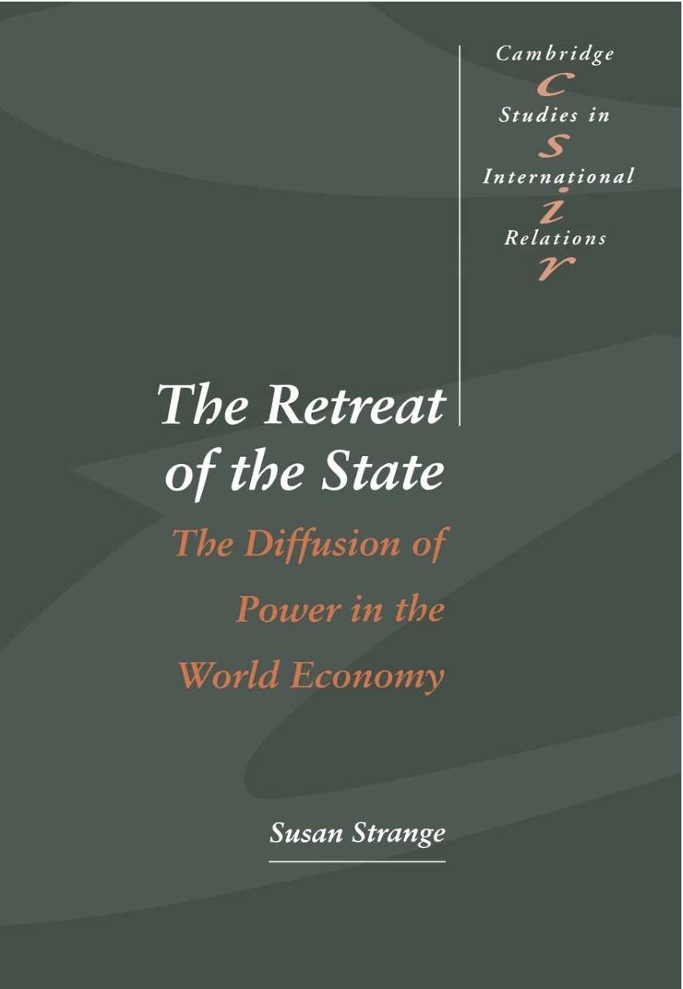
Mezinárodní politická ekonomie
Podobor MV – 70. léta (ropné šoky, rozpad brettonwoodského systému)
Kořeny v 17. století (fyziokraté, merkantilisté), 18. století (ekonomičtí liberálové)
Cíl: využití ekonomické vědy pro analýzu politických událostí
Změna hierarchie hrozeb – ekonomické hrozby jsou reálné
Interdependence ohrožuje postavení státu – reziduální stát
Susan Strange – Retreat of the State (1996)

Slide 25
Racionalismus vs Reflektivismus
Odhalování závislostí vědění, norem a institucí na společenském a historickém kontextu
Zpochybnění jejich role, samozřejmosti a přirozenosti – formulace nových alternativ
V MV neexistuje čisté vědění ve smyslu objektivně dané teorie x pozitivismus
Veškeré vědění je subjektivně zabarvené a slouží mocenským cílům – postpozitivismus
Nelze oddělit subjekt a objekt výzkumu
Kritické teorie jsou značně normativní
Cíl: lidská emancipace, vytvoření spravedlivější společnosti
Ukázání historické podmíněnosti mezinárodního systému
Dělení dle Roberta Keohana
Racionalismus – realismus a liberalismus
Reflektivismus – kritické teorie
Marxismus, feminismus, sociální konstruktivismus, historickou sociologii, queer theory, antikolonialismus…
Metateoretické otázky – ontologie a epistemologie
Reflekt.: MV není objektivně daná realita + znalosti o MV jsou jsou závislé na společenských strukturách

Slide 26
Neomarxismus
Základní jednotkou MV není stát ale společenské útvary organizované na kapitalistickém základě (state-society complexes) – hierarchický systém strukturovaný trhem
Třídní vztahy a kapitalistické vztahy stojí nad státem
Primát ekonomie jako u marxismus – materiální determinismus
Reflektování „nadstavby“ – vliv politické a společenské sféry – vztahy interdependence
Východisko – frankfurtská škola
Institut pro sociální výzkum ve Frankfurtu (1923)
Max Horkheimer, Theoder Adorno,
Herbert Marcus
Na pozadí 3. velké debaty
Staví na marxismus – V. I: Lenin – Imperialismus jako nejvyšší stadium kapitalismu (1916)
Stát není hlavním aktérem MV, nejpalčivějším problémem není anarchie
Hlavním porbléme je konflikt mezi třídami a uvnitř tříd
Odmítnutí konceptu ”black-box”
Svět národních států – světová jednota organizovaná kapitalistickým trhem a jeho mocenskými strukturami
Dialektické vnímání dějin – dialektika aktérů a struktur

Slide 27
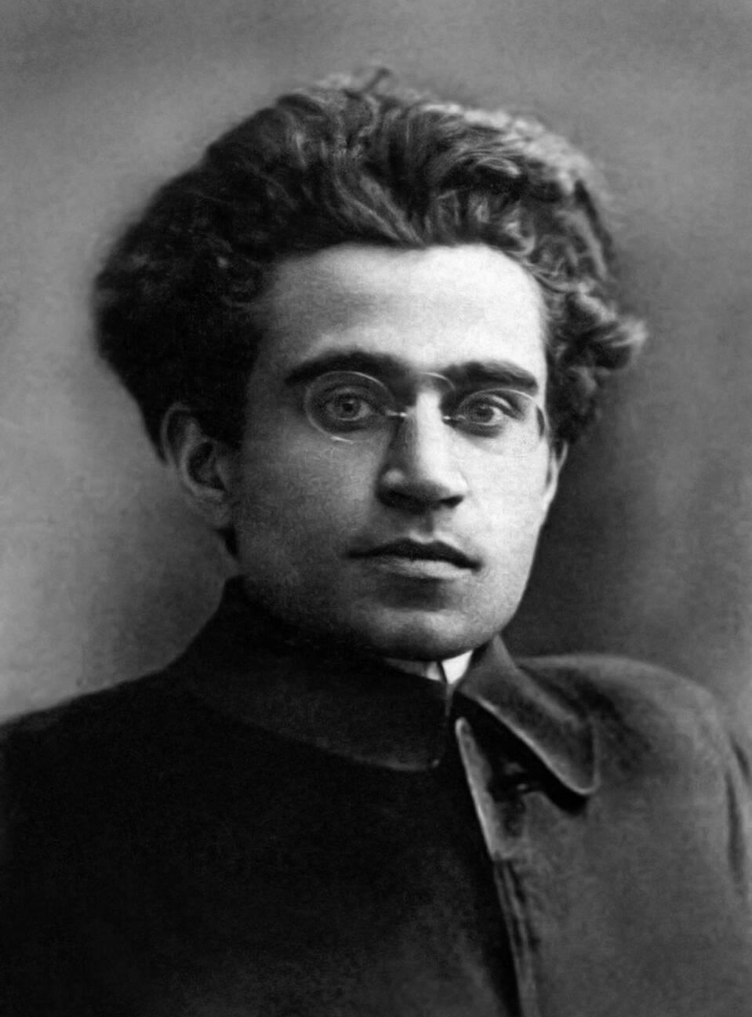
Teorie závislosti
Otázky konfliktu a spolupráce mezi třídami
Marxismus-leninismus – dělení států dle třídního principu – státy imperialistické/kapitalistické a státy proletářské
Antonio Gramsci – buržoalizie vykořisťuje a ovládá proletariat pomocí své intelligence
Ustavování obecných společenských norem a představ o světě skrz intelektuály
Společenské struktury slouží zájmům nejmocnějších ekonomických aktérů
Teorie závislosti – světová ekonomika = systém centra a periferie
Teorie hegemonie – souhlas a přijetí x donucení

Slide 28
Teorie světového systému
Státy, národy i domácnosti – institucionální produkt kapitalismu – vykořisťování
Stát jako vykořisťovatelský nástroj buržoazie
Pouze jádro nastavuje pravidla světového systému
Hegemonie v rámci jádra – hegemonický cyklus
3 hegemoni – Nizozemí (17. stol), Velká Británie (19. stol.), USA (po WWII)
Immanuel Wallerstein
Kapitalistická světoekonomika (capitalist wors economy)
Dva druhy mezinárodního uspořádání – centralizace politické kontroly – imperium a světoekonomika
Alternativně: reciproční autarktní system (rodové zřízení) x socialistická světovláda
Vnitřní rozpory ničí systémy
Centrum – semiperiferie – periferie
Kondratěvovy cykly – expanse a stagnace

Slide 29
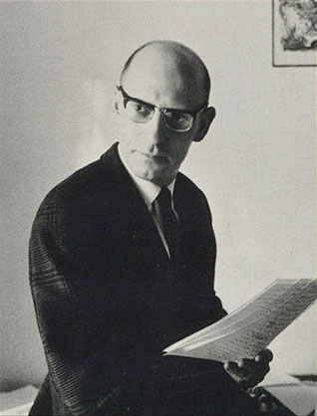
Princip dekonstrukce
Richard Ashley – manifest postmoderny
Boj s logocentrismem – odpověď je historicita
Útok na ideál rozumného člověka a státu
Mocenský střet napříč (transversal struggle)
Metoda dvojího čtení
Metoda státnictví (statecraft)
Spojen s postpozitivismem, postmodernou a poststrukturalismem
Radikální proud kritické teorie MV
Snaha o emancipaci znevýhodněných skupin v mezinárodním systému
Mocenský character součansných praktik MV
Problematika diskurzu
Jacques Derrida – literární teorie a lingvistika
Michael Foucalt – heirarchie v jazyce
Dekonstrukce – objevení jinakosti a její validace – zrušení hierarchie
Logocentrismus
Radikální relativizace významu a jeho společenské, historické a kulturní podmíněnosti
Sociální realita = lingvistická realita
Foucalt – genealogie (archeologie přítomnosti)

Slide 30
Feminismus a queer theory
Liberální feminismus
Kritický feminismus
Marxistický feminismus
Postkoloniální feminismus
Queer theory – interdisciplinární přístup – kritická perspektiva sexuality a genderu
LGBT+ přístupy – zpochybnění sexuální duality – nestabilní charakter lidské přirozenosti
90. léta – proud postpozitivismu a kritické teorie
Zkušenost žen v mezinárodním prostoru – odhalení mocenských vztahů mezi muži a ženami
Genderová analýza
Podřízenost žen mužům – primát patriarchátu s neolitickou revolucí
Gender – soubor sociálně konstruovaných charakteristik – ideál typy
Hegemonie maskulinity v MV – genderové vztahy
Veřejná x soukromá sféra
Mýtus o ochraně

Slide 31
Zelené teorie - environmentalismus
Důraz na kosmopolitismus
Témata ekologické bezpečnosti, udržitelného rozvoje a environmentální spravedlnosti
Stanovení tzv. limitů růstu – kritika neoliberální ekonomie a jejího primátu ve světové politice
Kritika ekologické modernizace
Rodí se v 80. letech z ekologického a mírového hnutí
Otázky ekologické zodpovědnosti, sociální spravedlnosti, nenásilí a demokracie jdoucí odspoda (grassroots)
Environmentální témata mimo tzv. vysokou politiku (high politics)
Otázky environmentální spolupráce a hrozeb – sdílení přírodních zdrojů, globální oteplování, půdní eroze, ochrana biodiverzity
Zpochybnění státocentrismu a racionalistické analýzy – ekologická slepota

Slide 32
Postkolonialismus
Navázání na evropskou kritickou debatu ohledně kolonialismu – debata z Valladolid (1550-1551) – Bartolome de las Casas x Juan Ginés de Sepulveda
Odsouzení mocenského rozměru západního myšlení
Současný světový řád není přirozený – neexistuje univerzalita hodnot
Amitav Acharya – pluralismus, historické zakotvení teorií, agenda tzv. globálního Jihu, kritika eurocentrismu – globální MV
Mohammed Ayoob – subalterní realismus (vztah vnitřní (ne)bezpečnosti na chování státu)
Edward Seid – Orientalismus (1978)
Tzv. škola třetího světa
Otázky identity, kultury a moci
Vysoká diverzita postkoloniálního pojetí vědy, vědění a vnímání společnosti a politiky
Kritika racionalismu, humanismu a univerzalismu – kritika „morální nadřazenosti“ Západu
Odmítnutí tzv. domorodého esencialismu – idea podporující koloniální nadvládu
Mezinárodní řád vzniká na západním konceptu státnosti – prosazován silou

Slide 33
Sociální konstruktivismus
Základní teze:
1) státy jako základní jednotky MV
2) klíčové struktury jsou intersubjektivní – ovlivněné lidskými interakcemi
3) identita státu a státní zájem jsou sociálně konstruovány
Anarchie v MV je tedy sociálním konstruktem, neexistuje před vznikem systému – stejně tak princip nepřátelství/spolupráce a svépomoc
Anarchy Is What States Make of It: The Social Construction of Power Politics
Mladý a stále se vyvíjející směr – odlišné pohledy
Společný bod: realita MV je sociálním konstruktem, vytvářeným a udržovaným pomocí diskurzu a praxe aktérů MV
MV nejsou objektivně danou realitou x pozitivisté (realismus a liberalismus)
Debata vztahu mezi aktérem a strukturou – odpovídá tzv. hladinám analýzy – David Singer
Vzájemné ovlivnění mezi aktéry a strukturou
Alexander Wendt – SK chápán jako střední cesta mezi pozitivistickými a kritickými teoriemi

Slide 34
Kultury anarchie a kritika Waltze
3) kantovská (přátelství) „Anarchy is what states make of it“
Vztahy mezi státy se utváří na základě interakcí
Spolupráce v MV je možná na základě oslabení anarchického charakteru MV
Stát disponuje schopností se učit, interpretovat a hodnotit situace vzešlé z inteakcí
Příklad jaderného arzenálu USA, VB a KLDR
Wendt kritizuje Waltze a neorealismus – 3 definiční znaky struktury dle Waltze:
1) princip uspořádání
2) vlastnosti aktérů
3) rozložení moci v systému
Wendt dodává 4. definiční znak struktury: možnost proměny chování a jednání na základě učení a sdílení představ o MV
Vzniká kultura anarchie:
1) hobbesovská (nepřátelství)
2) lockovská (rivalita)

Slide 35
Anglická škola
The Case for a Classical Approach
Tzv. klasický přístup – kombinuje historii, právo a filozofii
Je potřeba zohlednit normy a ideje, historické souvislosti a nestátní aktéry
Koncept tzv. mezinárodní společnosti (international society)
Vzniká v momentě, kdy skupina aktérů vytvoří společnost na základě společných hodnot a zájmů – členové jsou vázáni společnou sadou pravidel chování a institucemi, které nad nimi bdí
Princip uznání (recognition)
Pluralistická mezinárodní společnost x solidaristická mezinárodní společnost
Alternativa k americkému pojetí škol MV
Získává vliv v Evropě i Číně či Indii – v rámci velkých debat však její význam zaniknul
Spolu se sociálním konstruktivismem tvoří středovou pozici mezi pozitivismem a postpozitivismem
Multidisciplinární – kombinuje klasické teorie, historické přístupy, normativní přístupy (otázky morálky) a problematiku struktury mezinárodního systému
Charles Manning + Hedley Bull

